Slide 1
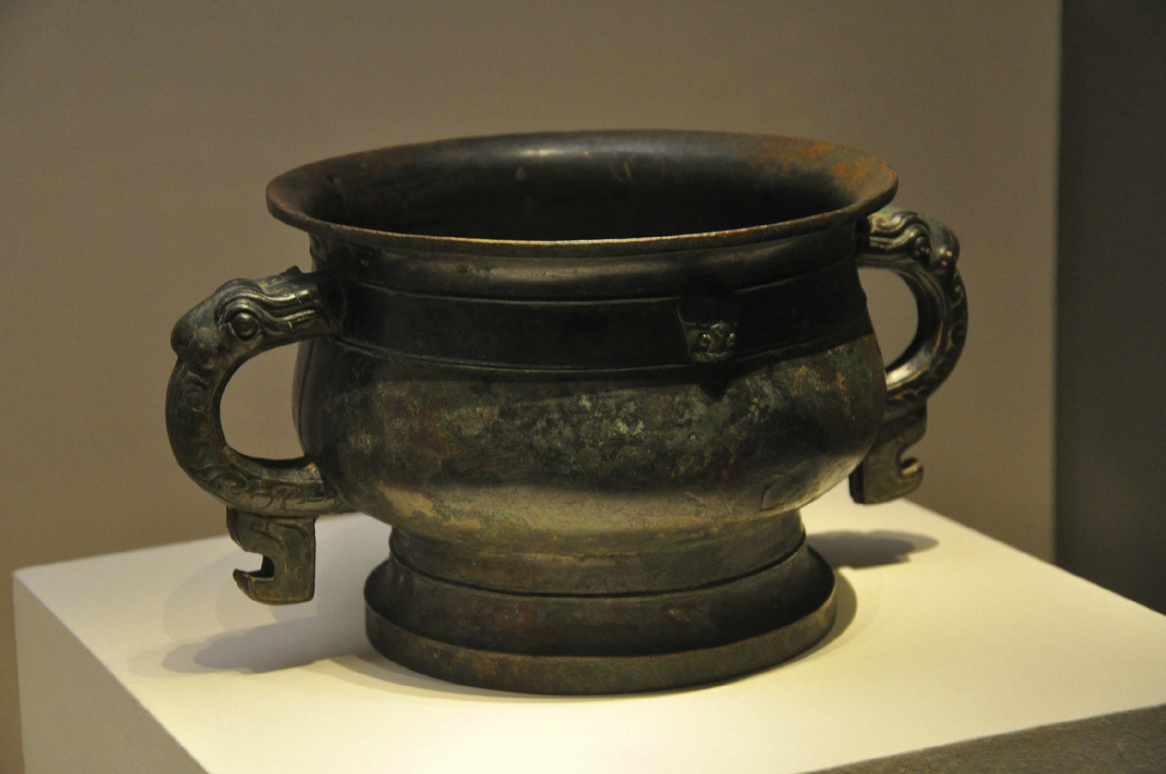
小臣宅簋

Slide 2

小臣宅簋是周康王时的青铜器。
簋（gui），古代盛食物的器具，自商代开始出现，延续到战国时期。青铜簋造型多样，变化复杂，有圆体、方体，也有上圆下方者。早期的青铜簋跟陶簋一样无耳，后来才出现双耳、三耳或四耳簋。据《礼记·玉藻》记载和考古发现而知，簋常以偶数出现，如四簋与五鼎相配，六簋与七鼎相配。
周康王姬钊，西周第三代国王，谥号康王，周成王之子。《尚书·顾命》记述了周成王之崩以及周康王即位的场面。成王和康王统治时期,天下安宁,四十余年不用刑罚,后世称为成康之治。

Slide 3
小臣是先秦官名。本为侍奉君主的近臣，地位和奴仆相近。古书中称商汤之辅佐伊尹为小臣，或说他出身于媵臣，表明小臣地位本极低贱。由于在君主身边执役，小臣中有的人得到君主赏识被委以要职。据甲骨卜辞，商王派小臣去管理祭祀、农业、车马等事务，有的小臣还奉命出使或随王率师征伐。如小臣墙从征危方得胜，俘获五百多人及武器等物品。在传世的商代器物铭文中，也有关于小臣受商王赏赐而作玉器、铜器以为纪念的记载。这些小臣掌握了相当的权力，在王朝中具有显赫的地位。
西周从周公到成、康、昭、穆时期，小臣仍受到君主重用。据青铜器铭文记载，小臣单、小臣宅等人曾接受周贵族赏赐的海贝、车马、干戈等物，并为此制作铜器以炫耀所得恩宠。但铜器铭文中也提到有些小臣和小子、夷仆等习射于学宫，则这些人和前面所举的跻身于显宦者有所不同。

Slide 4
“小臣”常见于西周时期的金文中,但是他的地位高低、所代表的真正意思还不是太清楚。张亚初、刘雨先生在《西周金文官制研究》中曾经有过论述，他们认为“无论是西周早期还是西周中期、晚期，小臣都同时存在身份高与低的两种人，虽然同叫小臣，他们所处的地位并不相同，我们必须对具体的问题作具体的分析。”他们还通过对比金文和文献材料，然后得出结论：即《周礼•小臣》“所记载的小臣的地位和职事，大多与西周铭文不合，只有‘掌王之小命’、‘掌三公及孤卿之复逆’等几句还有点相贯通的地方，其余则难以置信。
“小臣”的地位同金文材料中“小臣”所受赏赐的等级和多少是有联系的。金文材料中“小臣”所受赏赐的等级和多少是由他和王以及贵族之间的特殊关系决定，并不能真正反映他在社会上的地位。并且，不是金文中所有的“小臣”都做官职讲，它还有可能是臣下的谦称或者是对地位低下的小吏的称呼，这需要对具体的问题作具体的分析。

Slide 5
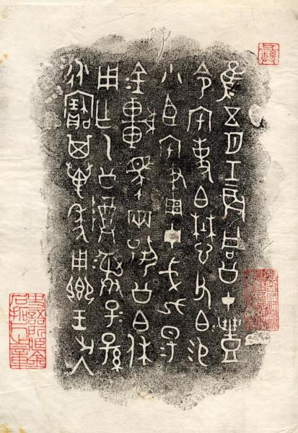

Slide 6
唯五月壬辰，同公在丰，令宅事伯懋父，伯赐小臣宅画干、戈、九、锡金车、马辆，扬公伯休，用作乙公尊彝，子子孙孙永宝，其万年用嚮王出入。
同公、伯懋父都是贵族。懋父，卫康叔之子，又称王孙懋，他在康王末年是康王重臣，号称伯懋父。宅是人名。

